Slide 1


Эффективные методы
дистанционного обучения в 1 классе
Телева У.Б.,
учитель начальных классов

Slide 2


1.Эмоциональный след от родителя и учителя
2.Создать атмосферу учебы
3.Самооценка ребенка
4.Мотивация ребенка

Slide 3
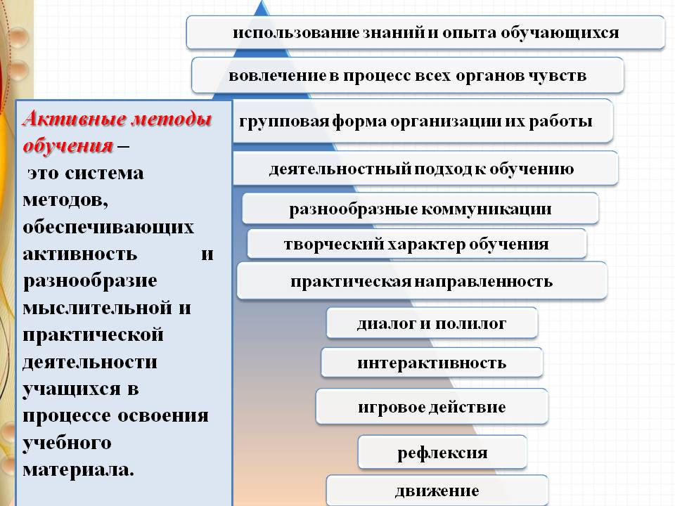
Активное обучение -

Slide 4

Наиболее эффективными методами являются
1.Нетрадиционное начало традиционного урока – эмоциональный настрой на урок (эпиграф, появление киногероя , видеофрагмент, увертюра, ребус, загадка, анаграмма), выяснения целей, ожиданий, опасений.
2. Постановка и решение проблемных вопросов, создание проблемных ситуаций. Типы проблемных ситуаций, используемых на уроках: ситуация неожиданности; ситуация конфликта; ситуация несоответствия; ситуация неопределенности; ситуация предположения; ситуация выбора
3. Организации релаксации и подведения итогов
4. Презентации учебного материала - электронных учебных пособий, интерактивной доски и др.
5. Использование форм так называемого интерактивного обучения или их элементов: «метода проектов», «мозгового штурма», «дебатов», «интервьюирования различных персонажей».
6. Элементы — «изюминки» (обучающий анекдот, интеллектуальная разминка, шаржи, эпиграммы).
7. Внедрять реализацию личностно ориентированного и индивидуально — дифференцированного подхода к учащимся, организация групповой деятельности школьников (работа в парах, в группах постоянного состава, в группах сменного состава) и самостоятельной работы детей
8. Нетрадиционные виды уроков: лекции, экскурсии, уроки-сказки, уроки-конференции, уроки-исследования, проектная деятельность и др.
9. Игры, игровые моменты (ролевые, имитационные, дидактические

Slide 5
Структура АМО – технологии, фазы и этапы:
I фаза Начало образовательного мероприятия
Инициация
погружение в тему
определение ожиданий учеников
II фаза Работа над темой
закрепление изученного материала
интерактивная беседа
проработка содержания темы
III фаза Завершение образовательного мероприятия
эмоциональная разрядка (разминки, релаксация)
подведение итогов (рефлексия, оценка урока)

Slide 6




I фаза
Начало образовательного мероприятия
Такие методы, как инициация (приветствие, знакомство)
«Поздоровайся локтями», «Поздоровайся ладонями», «Мой цветок», «Утро начинается с улыбки», «Летающие имена», «Измерим друг друга», «Галерея портретов», «Мой цветок», «Самолетик пожеланий»
эффективно и динамично помогут вам начать урок, задать нужный ритм, обеспечить рабочий настрой и хорошую атмосферу на уроке
Прогноз погоды
Вхождение или погружение в тему (сообщение целей урока)
«Составить пазл»
(на обратной стороне записана тема урока)
ПЕРЕВЁРТЫШИ
Тема урока записывается словами в перевернутом виде, не меняя порядка слов в предложении. Так же можно давать определения понятий, суждения, небольшой текст задания.

Slide 7

Определение ожиданий обучающихся
позволяют учителю лучше понять каждого ученика, а полученные материалы в дальнейшем использовать для осуществления личностно-ориентированного подхода к обучающимся
АМ выяснения целей, ожиданий и опасений «Список покупок», «Дерево ожиданий», «Что у меня на сердце», «Разноцветные листы» позволяют эффективно провести выяснение ожиданий и опасений и постановку целей обучения.
«ЯБЛОНЯ ОЖИДАНИЙ»
Метод «Что у меня на сердце»
Перед занятием нужно родителям
подготовить рисунок яблони.
Нужны также яблочки разного цвета в большом количестве.
Называет тему урока. Дети на яблочках либо рисуют ,либо пишут свои ожидания
Далее идет работа по теме занятия.
В конце урока при подведении итогов работы по теме зачитываются ожидания учащихся.
Если оно подтверждено на уроке, то на яблоню крепится яблочко к тетрадке.
Выясняется какие яблочки остались несобранными.
Дает возможность сравнить ожидания учащихся перед занятием по теме и впечатления после подведения итогов.

Slide 8

Схематичная модель «дерева предсказаний»
1.Что будет дальше?
2.Чем закончится рассказ?
3.Как будут развиваться события после финала?
«Варианты развития событий»

Slide 9

Метод
организации
индивидуальной и групповой
работы учащихся
на начальной
стадии урока,
когда идет актуализация
имеющегося у них
опыта и знаний.
II фаза
Работа над темой
Прием «Корзина идей»
Алгоритм работы:
Задаю вопрос о том, что известно по теме.
Каждый ученик вспоминает все, что знает по теме (инд. работа 1-2 мин).
Обмен информацией в парах.
Каждая группа называет одно сведение или факт, не повторяя ранее сказанного.
Все сведения зарисовывают учитель в «корзинке идей», даже если они ошибочны.
Все ошибки исправляются по мере освоения новой информации.

Slide 10

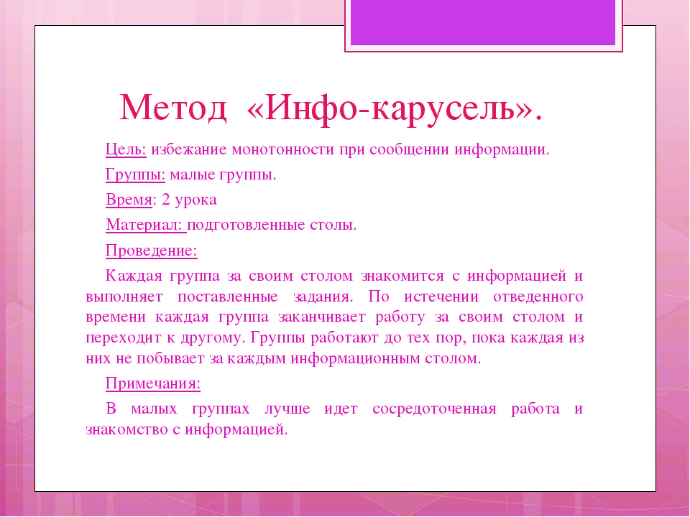
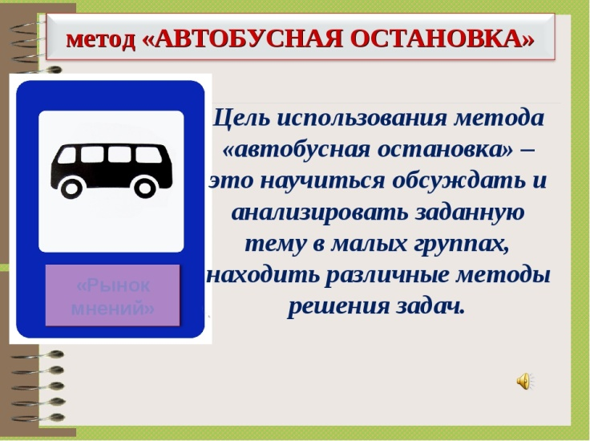
Организация самостоятельной работы над темой
При организации самостоятельной работы над новой темой важно, чтобы обучающимся
было интересно всесторонне и глубоко проработать новый материал.
Как же это можно сделать?!
Для представления материала
самостоятельной работы обучающихся –
«Инфо-карусель», «Автобусная остановка», «Ярмарка».

Slide 11

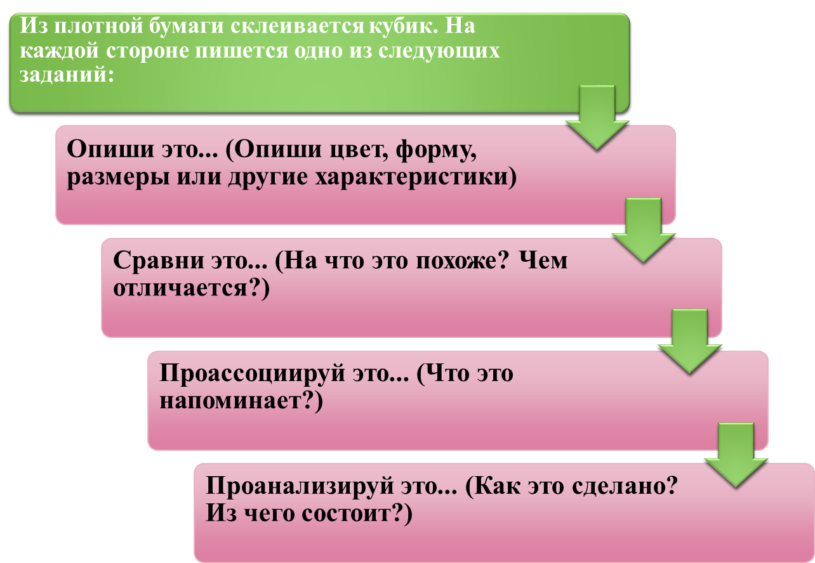

Slide 12
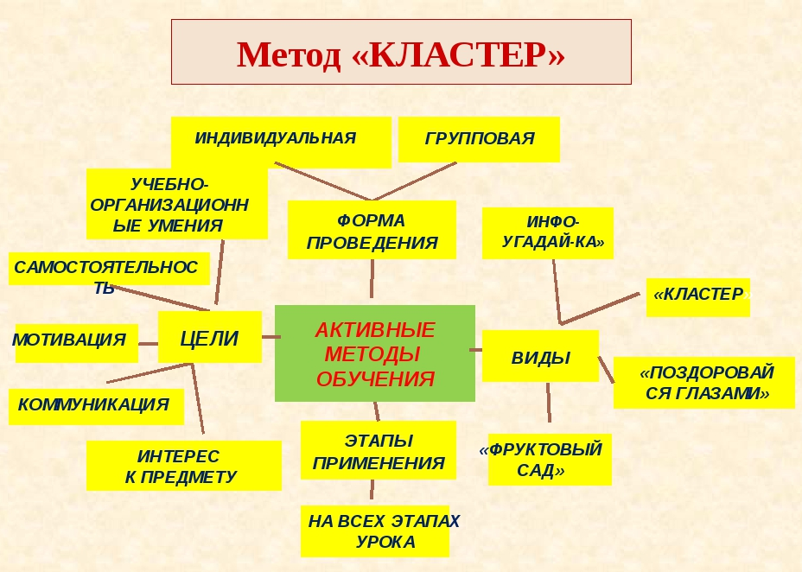

СИНКВЕЙН
ПРАВИЛО СОСТАВЛЕНИЯ СИНКВЕЙНА
Ключевое слово, существительное.
Два прилагательных.
Три глагола.
Короткое предложение.
Резюме, существительное.

Slide 13
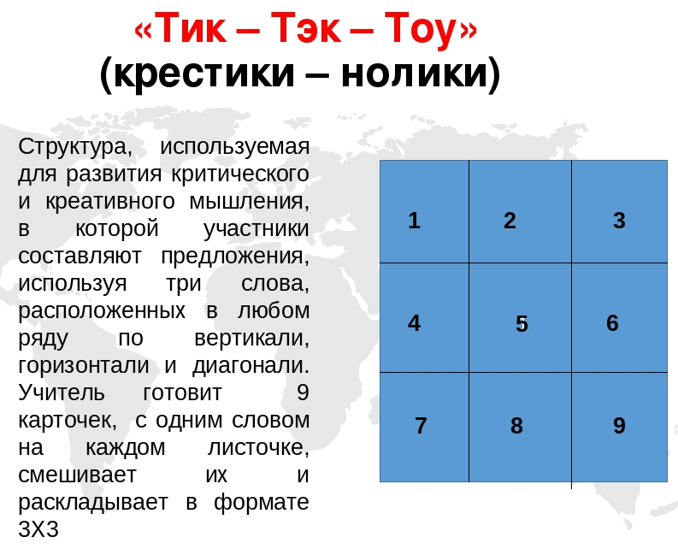
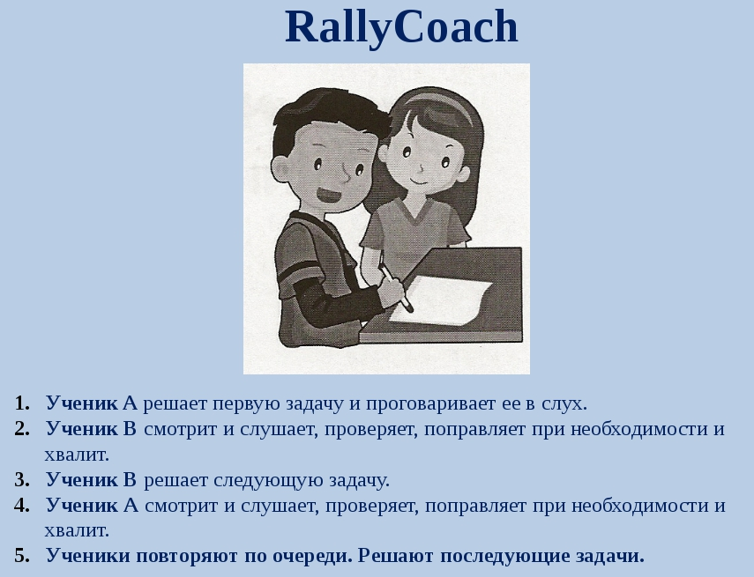
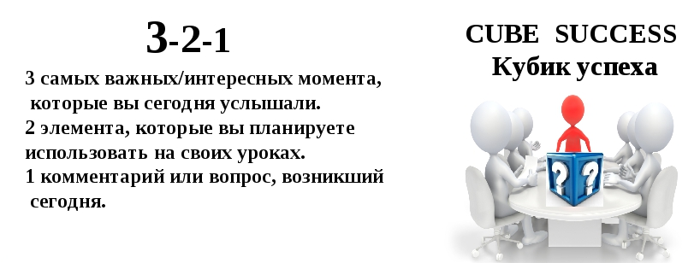

Slide 14
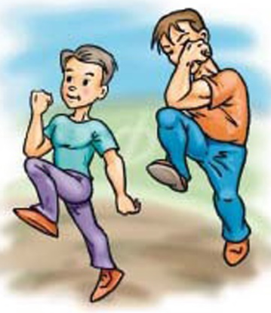
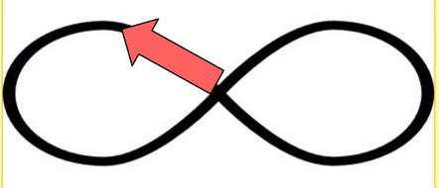
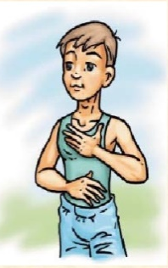
Не стоит забывать о восстанавливающей силе релаксации на уроке. Первоклассникам нескольких минут достаточно, чтобы встряхнуться, весело и активно расслабиться, восстановить энергию. Если учитель сам принимает участие в этом упражнении, помимо пользы для себя, он поможет также и неуверенным и стеснительным ученикам активнее участвовать в упражнении
Упражнение «Четыре стихии»
«Перекрестные шаги»
«Ленивые восьмерки»
«Кнопки мозга»

Slide 15
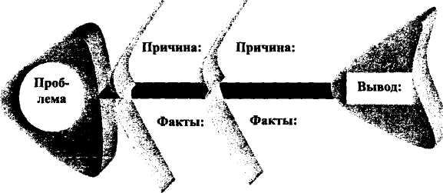




III фаза
Завершение образовательного мероприятия
Для завершения образовательного мероприятия можно использовать
такие активные методы как: « Цветик-самоцветик»,
"Мухомор", «Мудрый совет», «Письмо самому себе», «Все у меня в руках!», «Итоговый круг», «Что я почти забыл?», «Ресторан», «Комплименты».
Эти методы помогут вам эффективно, грамотно и интересно подвести итоги урока и завершить работу.
«Мудрый совет»
«Фишбоун»
«метод «Ресторан»»
«Фруктовый сад»
ОЖИДАНИЯ
ОПАСЕНИЯ

Slide 16


Правило «7У»
*Уверенность
*Успешность
*удивительность
*убедительность
*уважительность
*уравновешенность
*улыбчивость

Slide 17



